Slide 1
信⽤⻛险评估中⼼
⽂档分析报告
基于
Logistic
回归模型的客⼾信⽤⻛险分析
报告部⻔：
信⽤⻛险分析部 数据周期：
2024
年第⼀季度
分析师：
分析团队
报告⽇期：
2024-04

Slide 2
报告⽬录
01
引⾔
04
绿⾊样本分析
模型原理与数据概况
从未逾期客⼾的信⽤特征
02
红⾊样本分析
05
总结
逾期催收后仍在逾期的客⼾特征
⻛险特征总结与建议
03
⻩⾊样本分析
逾期后催收正常还款的客⼾特征

Slide 3




模型背景与应⽤场景
Logistic
回归的起源、发展及分类应⽤
Logistic
回归发展历程
典型应⽤场景
1838
年
⾦融⻛控
医疗诊断
⽐利时数学家
Verhulst
⾸次提出
Logistic
函数，⽤于描述⼈⼝增⻓模型
预测贷款违约概率，识别⾼⻛险客⼾
疾病预测与早期筛查，评估患病⻛险
1944
年
市场营销
信⽤评分
Joseph Berkson
⾸次将
Logistic
函数应⽤于⽣物统计领域
客⼾响应预测，精准营销活动投放
构建信⽤评分卡，评估客⼾信⽤等级
1970
年代
Logistic
回归模型公式
David Cox
提出⽐例⻛险模型，推动
Logistic
回归在医学研究中的应⽤
P(y=1|x) = 1 / (1 + e
-(β
₀
+ β
₁
x
₁
+ ... + β
ₚ
x
ₚ
)
)
1980
年代⾄今
y:
⼆元结果变量
(0/1)
x:
预测变量
β:
模型系数
成为⾦融⻛控、医疗诊断、市场营销等领域的核⼼分类⼯具

Slide 4
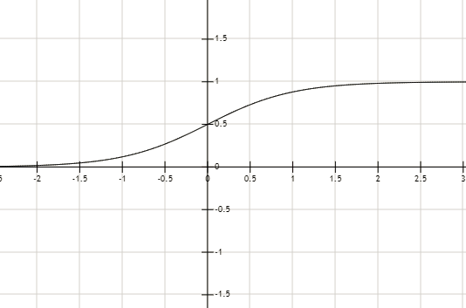
模型背景与应⽤场景
Logistic
回归的起源与发展
起源与发展
Logistic
回归模型起源于
19
世纪⽣物统计学领域，由
Pierre François Verhulst
⾸次提
出⽤于描述⼈⼝增⻓规律。
20
世纪中期，
David Cox
将其发展为⼴义线性模型，成为
处理分类问题的核⼼⽅法。
典型应⽤场景
⼴泛应⽤于⾦融⻛控（信⽤评分）、医疗诊断（疾病预测）、市场营销（客⼾响应预
测）等领域。特别适合处理⼆分类问题，如贷款违约预测、客⼾流失分析、医学检测
结果判断等场景。
Sigmoid
函数图像
-
来源：
CSDN
博客

Slide 5
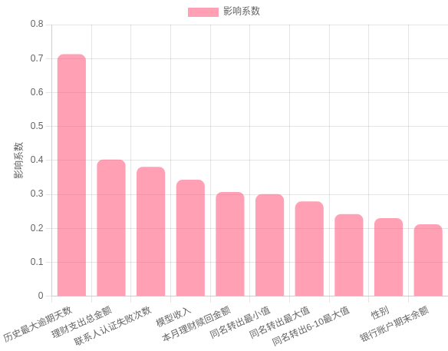
红⾊样本分析：逾期催收后仍在逾期
1
主要影响因素权重
2
关键指标统计特征
红⾊样本前
10
位影响因素系数排序
红⾊样本主要因⼦统计值
排名
影响因素
均值
中位数
1
历史最⼤逾期天数
_bin
28.82
天
26
天
2
理财⽀出总⾦额
_bin
50,902.93
4,532.82
3
联系⼈认证失败次数
_bin
4.76
次
1
次
4
模型收⼊
_bin
9,232.94
9,985.00
5
本⽉理财赎回⾦额
_bin
374.81
0
6
同名转出
1-5
，最⼩值
_bin
301.08
99.63
7
同名转出
1-5
，最⼤值
_bin
4,799.20
2,900.00
8
同名转出
6-10
，最⼤值
_bin
4,497.80
2,000.00
9
性别
男
男
10
银⾏账⼾期末余额
_bin
1,082.89
321.30
结论：历史最⼤逾期天数是红⾊样本最显著的影响因素，权重系数达
0.71
结论：红⾊样本普遍存在⾼逾期天数、低账⼾余额、频繁转账等特征

Slide 6
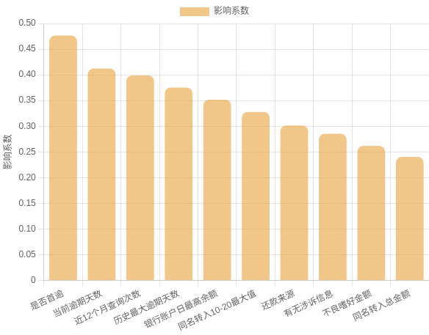
⻩⾊样本分析：逾期后催收正常还款
1
主要影响因素权重
2
关键指标统计特征
⻩⾊样本前
10
位影响因素系数排序
⻩⾊样本主要因⼦统计值
排名
影响因素
均值
中位数
1
是否⾸逾
_bin
否
否
2
当前逾期天数
_bin
0
天
0
天
3
近
12
个⽉查询次数
_bin
⼤于
60
次
⼤于
60
次
4
历史最⼤逾期天数
_bin
2.17
天
1
天
5
银⾏账⼾⽇最⾼余额
_
近
30
天
_bin
17,509.61
7,103.36
6
同名转⼊
10-20
，最⼤值
_bin
9,957.22
4,900.00
7
还款来源
_bin
清晰
清晰
8
有⽆涉诉信息
_bin
⽆
⽆
9
不良嗜好⾦额
_bin
9,312.97
0
10
同名转⼊总⾦额
_bin
329,417.76
148,839.41
结论：是否⾸次逾期是⻩⾊样本最显著的影响因素，权重系数达
0.48
结论：⻩⾊样本普遍具有清晰的还款来源、⽆涉诉信息、较⾼账⼾余额等特征

Slide 7
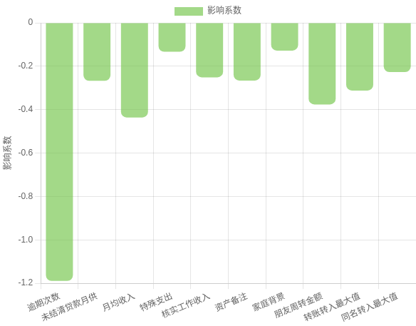
绿⾊样本分析：从未逾期客⼾特征
1
主要影响因素权重
2
关键指标统计特征
绿⾊样本前
10
位影响因素系数排序
绿⾊样本主要因⼦统计值
排名
影响因素
均值
中位数
1
逾期次数
_bin
0.025
次
0
次
2
未结清贷款
6
个⽉平均⽉供
_bin
18,779.70
13,000.00
3
⽉均收⼊
_bin
16,954.24
10,000.00
4
特殊⽀出
_bin
17,067.61
7,904.00
5
核实⼯作⽉收⼊
_bin
13,281.80
8,000.00
6
资产备注
_bin
上海有房
上海有房
7
家庭背景
_bin
⼀般
⼀般
8
朋友周转历史最⼤⾦额
_bin
102,453.06
37,000.00
9
转账转⼊最⼤值
_bin
102,453.06
37,000.00
10
同名转⼊
1-5
，最⼤值
_bin
8,723.82
3,300.00
结论：逾期次数是绿⾊样本最显著的影响因素，权重系数达
-1.19
（负相关）
结论：绿⾊样本普遍具有⾼收⼊、稳定资产、低逾期记录等特征

Slide 8
⻛险特征总结与建议
三类客⼾⻛险特征对⽐
⻛险管理建议
红⾊样本：⾼逾期天数
平均
天
，低账⼾余额
平均
，频繁转账⾏
红
(
28.8
)
(
¥1,082)
•
建⽴红⾊样本预警机制：对⾼逾期天数
+
低账⼾余额
+
频繁转账组合特征客
为，联系⼈认证失败次数多
平均
次
(
4.76
)
⼾实施预审拦截
⻩⾊样本：⾸次逾期⽐例⾼
(76%)
，账⼾余额较⾼
平均
，还款来源清
⻩
(
¥17,509)
•
优化⻩⾊样本催收策略：针对⾸次逾期客⼾采⽤教育提醒为主的⽅式，保
晰
(92%)
，⽆涉诉信息
(95%)
留还款意愿
绿⾊样本：⾼收⼊
平均
，稳定资产
有房产
，低逾期记录
绿
(
¥16,954)
(68%
)
•
开发绿⾊样本增值服务：为⾼信⽤客⼾提供优惠利率和信⽤额度提升，增
(99.9%
⽆逾期
，特殊⽀出可控
平均
)
(
¥17,067)
强客⼾粘性
★
核⼼发现：经济状况是信⽤⻛险的关键指标，绿⾊样本收⼊⽐红⾊样本⾼
•
加强收⼊验证流程：对模型收⼊与实际⽉均收⼊差异
>30%
的申请⼈进⾏
53%
，账⼾余额⾼
16
倍
⼈⼯复核
•
建⽴动态评分卡机制：每⽉更新客⼾⻛险评分，对红⻩边界客⼾进⾏主动
⼲预

